Slide 1

Intégration Web
Introduction à JavaScript (JS)
Cours Magistral
26/01/2021
MMI 1 – CM#1 S2

Slide 2
Danielo JEAN-LOUIS
Michele LINARDI

Slide 3
L'objectif du CM est d’introduire les notions et les concepts (avec des exemples pratiques aussi) qui sont à la base du langage de programmation JavaScript (JS). Nous aurons la possibilité de les utiliser et de les voir tout au long du cours Intégration Web (et dans des autres cours aussi).
Nous n'aurons pas le temps de vous présenter tous les détails et les spécificités des piliers de JavaScript. Pour cela nous vous invitons à consulter les références proposées dans les diapos et à nous poser des questions.

Slide 4
Qu’est ce Java Script ?

Slide 5
Qu’est ce Java Script ?
“JavaScript est un langage de programmation qui permet de créer du contenu mis à jour de façon dynamique, de contrôler le contenu multimédia, d'animer des images, et tout ce à quoi on peut penser...”
Standard : JavaScript est un langage de programmation indépendant qui suit les normes ECMAScript (langage de script qui forme la base de JavaScript. https://www.ecma-international.org/)
!! Documentation !!
https://developer.mozilla.org/fr/docs/Learn/JavaScript/First_steps/What_is_JavaScript
https://javascript.info/

Slide 6
Qu’est que pouvons-nous faire avec JavaScript ?
Ajouter dynamiquement du contenu HTML à une page.
Exécuter des actions en fonctionne de l’interaction de l’utilisateur (clic souris, mouvement pointeurs, saisi du texte)
Envoyer des requêtes à un serveur et traiter les résultats (AJAX et COMET technologies) (ex : récupérer les données MÉTÉO, etc.).
GET et SET cookies, proposer des questions aux utilisateurs, afficher des messages.
Sauvegarder des données de l’utilisateur (client-side – “stockage local”).

Slide 7
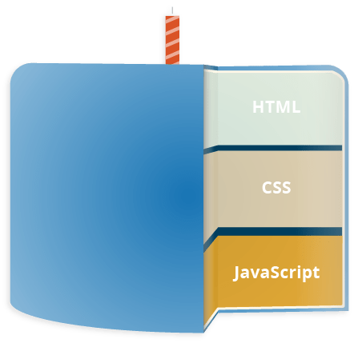
Qu’est que pouvons-nous faire avec Java Script ?
Ajouter dynamiquement du contenu HTML à une page.
Exécuter des actions en fonctionne de l’interaction de l’utilisateur (clic souris, mouvement pointeurs, saisi du texte)
Envoyer des requêtes à un serveur et traiter les résultats (AJAX et COMET technologies) (ex : récupérer les données MÉTÉO, etc.).
GET et SET cookies, proposer des questions aux utilisateurs, afficher des messages.
Sauvegarder des données de l’utilisateur (client-side – “stockage local”).
https://developer.mozilla.org/fr/docs/Learn/JavaScript/First_steps/What_is_JavaScript

Slide 8
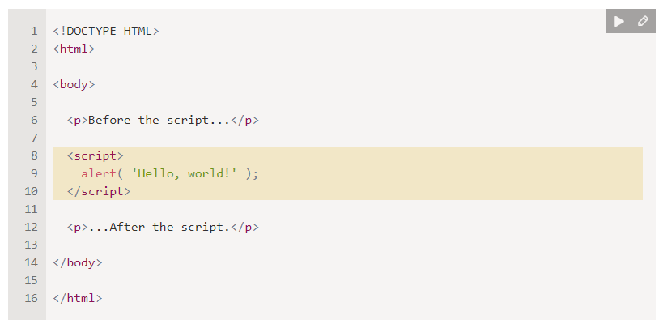
Notre 1ere script (programme) en Java Script
Hello world (code JS embarqué dans la balise <script> )
Attention: un caractère ; est fortement conseillé à la fin de chaque instruction (déclaration de variable, opération, usage de fonction, etc.)
fonctions : "alert" et "console.log"

Slide 9
Notre 1ere script (programme) en Java Script ?
Notre code peut aussi se trouver dans un fichier externe avec extension .js (specifié dans la proprieté src de la balise script).
!Le contenu de la balise n’est pas consideré si src est reinsegné!

Slide 10
Essayons JavaScript
Nous pouvons importer le code dans une page HTML.
Pour exécuter et vérifier rapidement notre code, nous pouvons utiliser l'éditeur en ligne JSFIDDLE: https://jsfiddle.net/

Slide 11
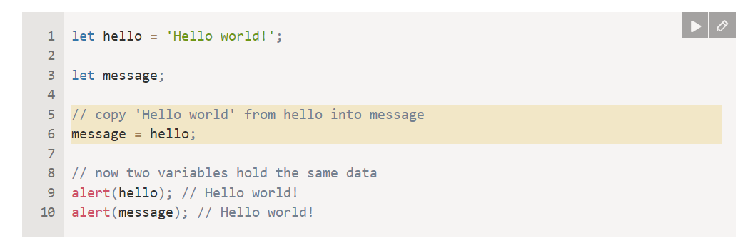
Les Variables et le Types
Une variable est un emplacement en mémoire (accessible par un nom donné) qui contient des données. Nous pouvons utiliser des variables pour stocker les données qui nous allons traiter dans notre application (site web, serveur, etc.)

Slide 12
Les Variables et le Types
Bien qu'en JS nous ne déclarons pas le type d'une variable, une valeur en JavaScript est toujours d'un certain type. Par exemple, une chaîne de caractères ou un nombre.
Il existe huit types de données de base en JavaScript:
Number
BigInt
String
Boolean (logical type)
The “null” value
The “undefined” value
Objects and Symbols (types complexes)
L'opérateur “typeof” fourni le type d'une variable

Slide 13
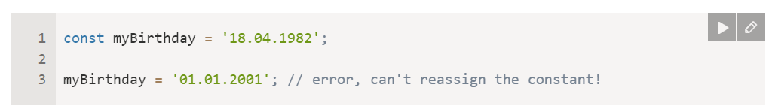
Les constants
Tandis qu'une variable peut voir son valeur changé, les constants sont des emplacements en mémoire qui ne changent jamais de valeur.

Slide 14
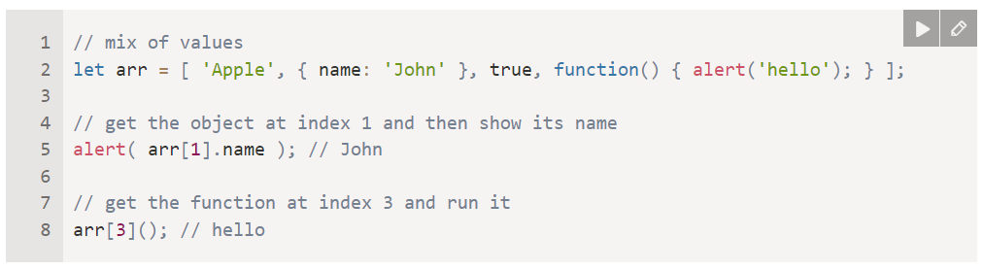
Type de donnée complexe : les Arrays
Les arrays sont des conteneurs de données, de variables et de fonctions.

Slide 15
Implémentons un moteur de recherche
Avec les notions qu'on a vues jusqu'à ce point cherchons d'implémenter un moteur de recherche
Dans cet exercice nous allons voir :
Variables, arrays, iteration (boucle), fonctions, DOM (Document object model).

